Slide 1
Клеопатра-єгипетська цариця
Автор: Кодола Валентина Іванівна
Шендерівський НВК
К-Шевченківський р-н
Черкаська обл.

Slide 2
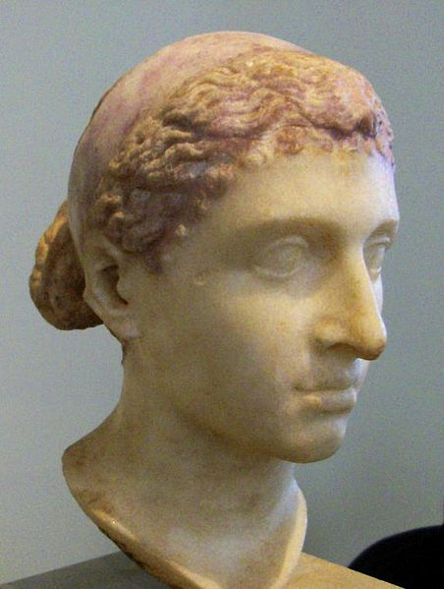
Царица-куртизанка, злой гений Египта. Хитрая, жестокая, малодушная и коварная, строившая свое благополучие на несчастьях других, в конце концов должна была погибнуть, запутавшись в сетях собственных интриг.

Slide 3
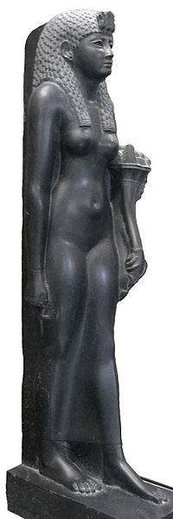
Клеопатра происходила из замечательного греческого рода Птолемеев. Ближайший сподвижник Александра Македонского, друг его детских лет Птолемей I Сотер (Спаситель), попросил себе в качестве воинской награды Египет, прекрасную, полную тайн землю. Когда его великий властелин умер, то Птолемей забальзамировал труп Александра, отбыл в свое царство и обосновался в Александрии, названной так в честь Македонского. В Александрии он снискал себе славу мудрого, просвещенного правителя.

Slide 4
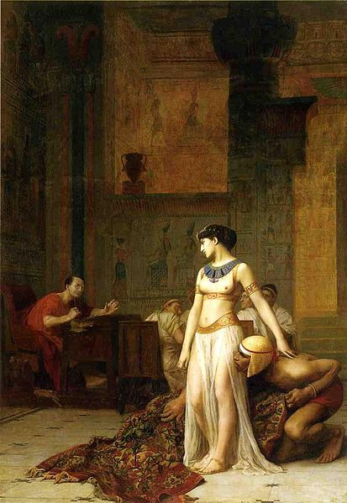

Slide 5
Отцом Клеопатры был Птолемей ХI Авлет, жестокий и ненавидимый всеми. В июле 51 года до н.э. скончался владыка Египта завещавший престол своим старшим детям: шестнадцатилетней красавице Клеопатре и тринадцатилетнему Птолемею-Дионису. Следуя египетскому обычаю, они сразу же вступили в брак друг с другом. Клеопатра выросла в выдающемся по тому времени центре - Александрии. Поэзия, искусства, науки находили приют в этом городе, и при дворах египетских царей насчитывалось не мало выдающихся поэтов и художников. Красавица получила прекрасное образование и свободно говорила на нескольких языках, изучала философию, была хорошо знакома с литературой и играла на разных инструментах. Она была девушкой образованной, умной, унаследовавшей от своих предков политический ум. Но в то же время она обладала сладострастной натурой. Для удовлетворения своих желаний Клеопатра содержала множество красивых мужчин. В те времена это вовсе не считалось безнравственным.

Slide 6
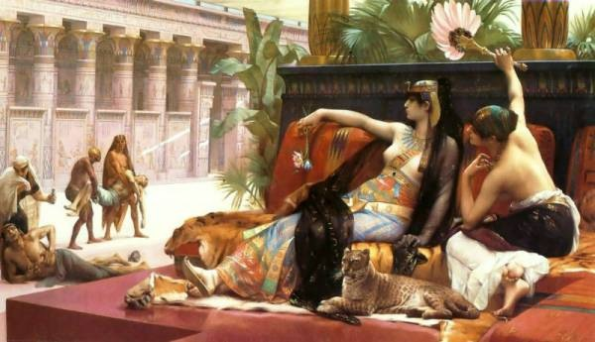

Slide 7
Сохранились свидетельства современника, который пишет, что Клеопатра назначила смерть ценой своей любви и что нашлись обожатели, которых такое условие не испугало. За ночь, проведенную с царицей, безумцы платили своей жизнью, и их головы выставлялись перед дворцом соблазнительницы!
После брака с малолетним Птолемеем XII, казалось, власть сама пришла к Клеопатре, однако судьба уготовила ей нелепый казус. Молодого Птолемея XII воспитывал евнух Пофин, который мечтал о том, что с воцарением воспитанника он станет главным правителем страны.

Slide 8
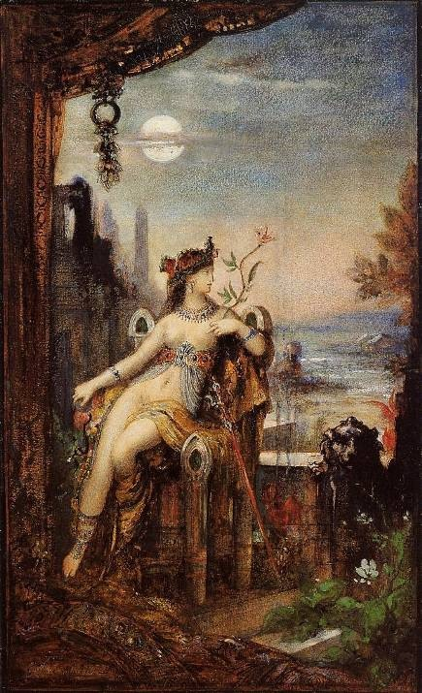
В 48 году до н. э. Пофину удалось поднять против Клеопатры столицу государства - Александрию. Возмутившийся народ угрожал жизни Клеопатры. Собрав несколько преданных ей лиц, царице пришлось бежать, но побежденной она себя не считала.
Брат и сестра, муж и жена готовились кровью отстаивать свои права.
Как раз в это время Юлий Цезарь, узнав о распре, решил вмешаться в египетские дела и собрать заочно с египтян долги. Суровый римлянин приказал Птолемею и Клеопатре распустить войска и самим явиться к нему для объяснений. Но хитрый Пофин не передал царице приглашение, сказав только о распоряжении касающееся войск. Своего же воспитанника он успешно послал к Цезарю.

Slide 9
Птолемей, прибывший в Александрию, горько жаловался на сестру. Но не легко убедить Цезаря. Его удивило отсутствие Клеопатры, и, прежде чем что-то решить, он тайно отправил к ней гонца.
Царица с нетерпением ждала известий. Доверяя великому полководцу, она немедленно выполнила его приказание. Клеопатра понимала, что ей необходимо увидится с Цезарем. Но как пробраться в столицу, она не знала. Когда она ночью прибыла с верным рабом на рыбачьей лодке в Александрию, раб завернул Клеопатру в кусок пестрой материи, взвалил тюк на спину и благополучно добрался до покоев Цезаря, где и возложил к его ногам драгоценную ношу. Произошло то, чего, вероятно, так боялся умный Пофин: Цезарь не смог устоять против любовных чар Клеопатры. Скромная красавица появилась из пестрой ткани. Ей тогда было 19, ее красота была в полном расцвете. Цезарь потерял голову. Клеопатра торжествовала! Вскоре Птолемей XII утопился в Ниле, Пофин Бежал. Так окончилась война, известная как "Война Клеопатры" , поскольку Цезарь сражался только из любви к царице.
В Александрии воцарилось спокойствие. Чтобы не раздражать египтян, Цезарь выдал Клеопатру замуж за ее второго брата Птолемея XIII, Неотероса, болезненного шестнадцатилетнего юношу. Брак этот был фиктивным. Царица оставалась любовницей Цезаря и одна правила государством, опираясь на римские копья.

Slide 10
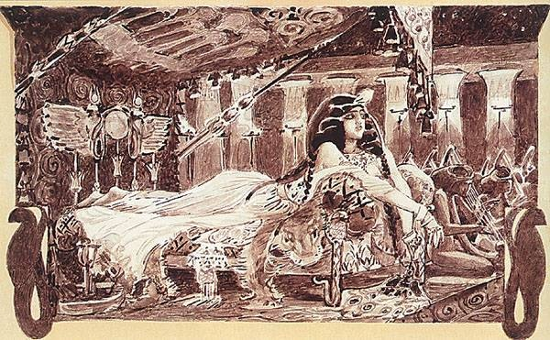

Slide 11
А в Риме беспорядки, льется кровь, но Цезарь не спешит туда. Долг, интерес, обязанности, все забыто в объятиях лукавой чаровницы. Они собирались путешествовать по Нилу, мечтая там наслаждаться своей любовью. Но все же пришлось Цезарю обратить свой взор к Риму. Он трогательно прощается со своей любовницей и отправляется в путь. Через несколько месяцев Клеопатра родила сына, которого назвала Птолемеем-Цезарионом. Так открылись ее отношения с Цезарем, которые впрочем и не были особой тайной.
Клеопатра с сыном и псевдомужем прибыла в Рим в середине лета 46 года. В Риме ей был устроен настоящий триумф. Среди пленниц, которые следовали за колесницей, Клеопатра увидела свою сестру Арсиною - ее именем недовольные египтяне пытались отстранить от власти Клеопатру. Арсиноя бросила умоляющий взгляд на старшую сестру, но та отлично знала главный принцип земного властителя: "Горе побежденным!" - а от своих принципов Клеопатра никогда не отступала. В Риме никто не придавал значение тому, сколько любовниц имел Цезарь, однако, признав публично женщину своей любовницей, он наносил оскорбление своей республике. В храме Венеры была установлена золотая статуя "александрийской куртизанки", и ей воздали божественные почести. К оскорблению народа добавилось оскорбление богов. По городу пошли слухи, что Цезарь хочет провозгласить своим наследником сына Клеопатры. Распространение слухов и неосторожность Цезаря сократили дни его жизни.

Slide 12
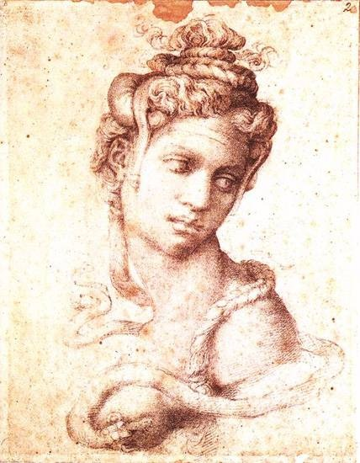

Slide 13
Когда Клеопатра уезжала из Рима, она, быть может сама того не желая, зажгла искру в сердце Марка-Антонио, легкомысленного сластолюбца, но храброго воина. В 42 году до н.э., после победы над Брутом, он объезжал Грецию и Малую Азию, собирая контрибуцию, его повсюду восторженно встречали, только одна Клеопатра не удостоила воина своим вниманием.
Антоний пока не влюблен в египтянку, но ее очарование произвело на него неизгладимое впечатление. Он мечтает заставить ее унижаться и молить о прощении. Но приходится ждать этого удовольствия, царица не спешит. Если Цезаря можно было покорить скромностью, то для завоевания Антония понадобились более сильные средства, и Клеопатра не ошиблась в их выборе. Ее появление было таким великолепным! В ответ на приглашение триумвира она ответила своим. В назначенный час Антоний прибыл во дворец, украшенный с необыкновенной роскошью. Пир был великолепным. И римский лакомка, когда-то подаривший дом своему повару за хорошо приготовленное блюдо, готов был подарить повару Клеопатры целый город; а ей самой - весь мир. Теперь он сам ползал у ее ног, не вспоминая о том, что намеривался ее унизить.

Slide 14
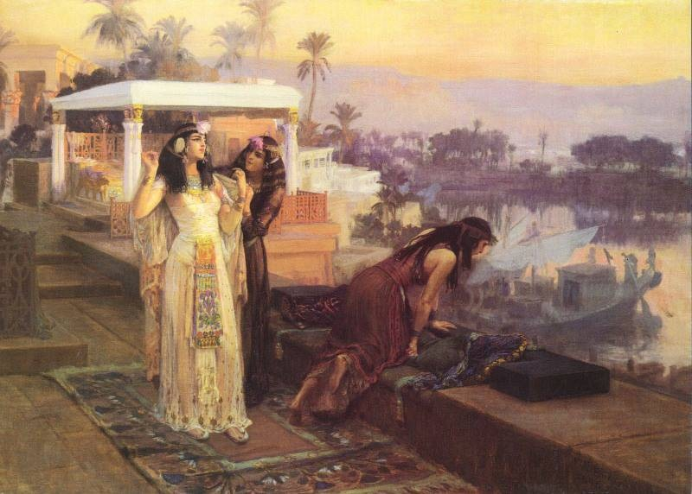

Slide 15
Расчетливая египтянка использовала все средства обольщения для того, чтобы Рим признал Цезариона законным наследником египетского престола и отделаться на всегда от своей младшей сестры Арсиноэ, опасаясь ее влияния на народ. Безумно влюбленный Антоний исполнил оба ее желания: Рим признал Цезариона законным наследником, а Арсиноя, скрывавшаяся в Милете, была убита там в храме Дианы. Награда не заставила себя ждать и Антоний владеет Клеопатрой. Он откладывает все дела и уезжает с царицей в Александрию, а там начинается сплошная оргия. Они прозвали себя "неподражаемыми". Клеопатра превратилась в сладострастную вакханку, куртизанку самого низкого сорта, потворствуя его грубым инстинктам. Она пила, цинично выражалась, пела эротические песни, плясала, ссорилась с любовником, отвечала ему бранью и ударами. Ничто не доставляло такого наслаждения грубому римлянину, как получать побои от крошечной ручки царицы.

Slide 16
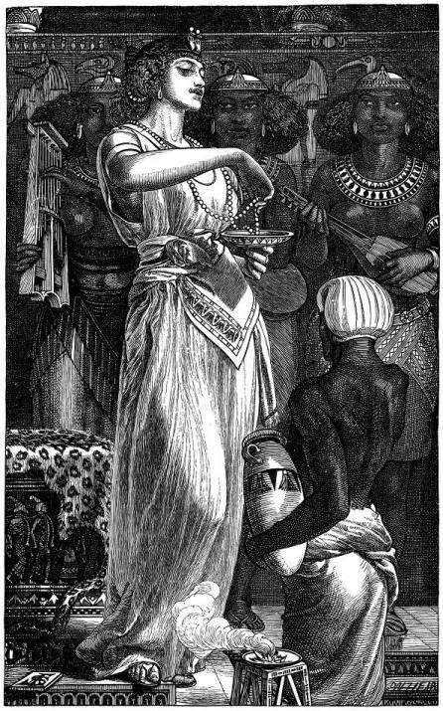

Slide 17
Оказалось, царица не хвастала. Она вынула из уха серьгу с жемчужиной, равной которой не было во всем мире, и бросила ее в чашу, где та растворилась в уксусе, заранее приготовленном. На глазах изумленной публики залпом выпила это питье. Антоний не мог не восхищаться такой женщиной.
Жена Антония, оставшаяся в Риме, уже потеряла надежду вырвать мужа из рук Клеопатры.
Все испробованные способы уже не действовали, осталось одно - поднять так называемую Перузинскую войну. Антонию пришлось уехать.
Три долгих года Клеопатра жила в разлуке с Антонием, от которого имела троих детей: Александра, Клеопатру и Птолемея. В конце 36 года до н.э. Антоний отправился на войну с Сирией, но вступив на азиатский берег, сразу же вспомнил "нильскую сирену". Любовь вспыхнула вновь, он послал за Клеопатрой, и вскоре любовники наслаждались в объятиях друг друга. Боясь того, что Антоний снова решит вернуться к жене, египтянка удвоила свои ласки, а при одном упоминании о возможном отъезде изображала смертельное огорчение, она не ела, не пила, проводя дни и ночи в слезах. Несмотря на все это Антонию все же пришлось уехать: по приказу Рима он отправился воевать в Армению. Но тут Клеопатре не пришлось долго ждать: Армения покорена за несколько недель, царь взят в плен.

Slide 18
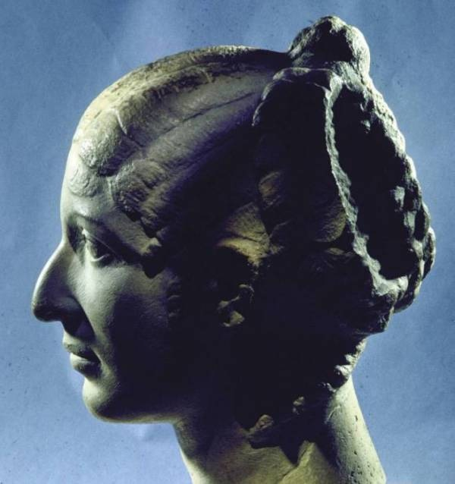

Slide 19
Отпраздновать эту победу Антоний решил в Александрии, рядом с Клеопатрой, тем самым нанеся оскорбление Родине, сенату, народу. Но Антоний думает только о любви к Клеопатре. Клеопатра удовлетворена. Судьба ее детей устроена: Антоний раздарил им завоеванные области. Клеопатра официально приняла имя "Новой Изиды" и давала аудиенции, облаченная в костюм богини, в облегающем одеянии и короне с ястребиной головой, украшенной рогами коровы. Антоний, отрекшись от своего Отечества, становится почти царем Египта. Он приказал чеканить монету с профилем Клеопатры и даже на щитах легионеров он выбил имя царицы Египта. Любовников погубила излишняя самоуверенность и потеря бдительности. Привыкшие жить в свое удовольствие, ни в чем не знавшие отказа, они достаточно вяло прореагировали на угрозу, исходившую из Рима. В 31 году до н.э. Октавиан, брат жены Антония, объявил войну Клеопатре. Армия Антония и Клеопатры имела огромное численное превосходство. Они слишком понадеялись на это и проиграли битву еще до начала. Антоний в 50 лет выглядел стариком, оргии сделали свое дело, его руки не слишком крепко держали свой меч. А Клеопатра, привыкшая к тому, что все доставалось ей легко, решила, что полководческий талант чем-то сродни победам в любви, она приняла на себя командование частью морского флота. В решающей морской битве 2 сентября 31 года до н.э. именно Клеопатра подвела Антония. Она не поняла стратегии своего любовника и в самый решающий момент бежала со своим флотом. Римляне одержали полную победу.

Slide 20
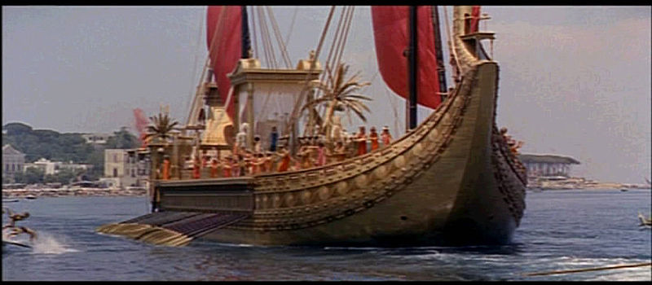

Slide 21
После неудачи Антоний не желал видеть Клеопатру, считая только ее виновницей поражения. Утешение он нашел в том, что стал пить. А Клеопатра думала только о собственном спасении, представляя будущее полным кошмаром. У нее впервые возникает мысль о самоубийстве. Она приказывает построить на берегу моря великолепную усыпальницу, где ее сожгут со всеми сокровищами, когда придет время. Но она еще любит жизнь, поэтому решилась бежать. При помощи рабочих, машин и вьючных животных Клеопатра перевезла свои корабли по сухому пути в Красное море. Но увы, бегство невозможно: арабы сожгли все корабли. Но и тут она не сдалась. Она вооружает форты Пелузы и Александрии, раздала орудие народу, и, чтобы поднять дух войск, записала своего сына Цезариона в солдаты. Но удача и здесь обошла ее. Тогда она решила отравиться. Ей нужен только такой яд, который убивает без конвульсий и боли. Всевозможные яды она пробует на рабах, приговоренных к смерти, ведь она выбирает смерть для себя. Наконец яд найден. Укус небольшой змейки аспида даст ей то, о чем она мечтает. В это время царица примирилась с Антонием, и снова начались безумные оргии. Надеясь смягчить Октавиана, Клеопатра тайно от любовника послала гонца с щедрыми подарками, ведь теперь Октавиан победитель. Она любила Антония пока он был героем, победителем, теперь же ее больше интересует Октавиан. Хотя Клеопатре минуло тридцать семь, она еще верила в силу собственной красоты. К тому же гонец, публично сообщил царице о том, что Октавиан давно влюблен в царицу, и готов сделать все, что она пожелает. Клеопатра спасена, а Антоний пусть заботится о себе сам.

Slide 22
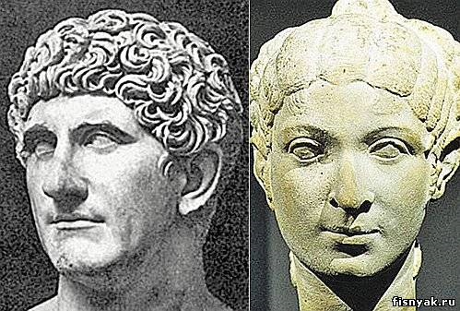

Slide 23
Через несколько дней судьба улыбнулась Антонию, сразившись с Римскими войсками он победил. Царица вновь почувствовала любовь к герою. Она решила тайно скрыться с двумя верными рабынями, но приказ убить Антония все же не решается отдать. Клеопатра посылает гонца к Антонию, чтобы сообщить о своей смерти, но пока думать о ней не желала. В подлости Клеопатры сомневаться не приходиться, ведь царица знала, что Октавиан вскоре войдет в Александрию. Несомненно убьет Антония, и она будет спасена. Обезумевший Антоний метался по всему дворцу в поисках царицы. Он не сомневался, что любовница изменила ему. И тут ему сообщили о смерти Клеопатры. Эта весть лишает его мужества, он впадает в полное отчаяние. С ее именем на устах Антоний бросается на свой меч.

Slide 24
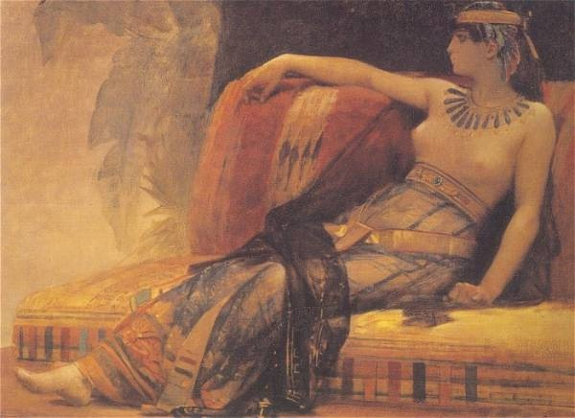

Slide 25
Известие гибели Антония поражает Клеопатру, мучимая угрызениями совести впала в отчаяние. Царица хочет видеть любовника живым или мертвым и просит доставь ей его. Римлянин еще еле дышал: рана была смертельной, но жизнь еще билась в его могучем теле. Радость от того, что царица жива, придает ему силы, он направляется к ней, желая умереть рядом с ней, которую он обожал. Безумными поцелуями осыпает она Антония, и он умирает на руках своей возлюбленной. Похоронив Антония, Клеопатра перешла во дворец, где ее окружили царскими почестями. Попытка Клеопатры договориться с победителем кончилась неудачей. На Октавиана, известного своими многочисленными амурными похождениями, чары Клеопатры не возымели действия. Узнав, что Октавиан хочет провести ее как рабыню в цепях за своей триумфальной колесницей, царица решила покончить жизнь самоубийством. Выхода не было,т.к она не знала жалости к проигравшим, не было у нее жалости и к себе. Потерявший все должен уйти достойно. Клеопатру похоронили с почестями, и рядом с Антонием. Цезарион, сын Клеопатры и Гая Юлия Цезаря, был казнен, как вероятный претендент на власть.

Slide 26
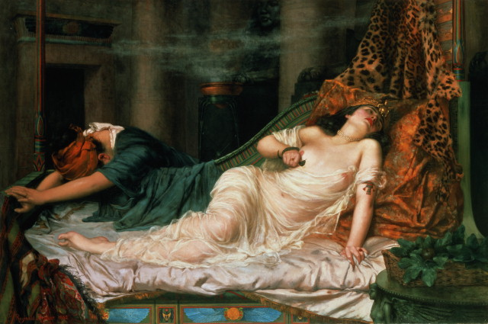

Slide 27
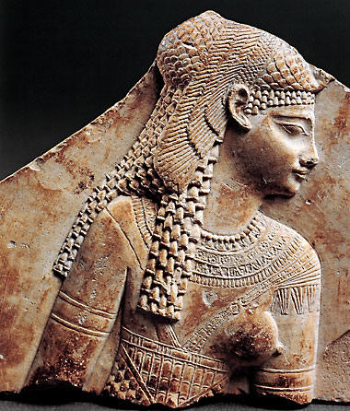

Slide 28
Якщо у Вас виникне бажання подякувати автору презентації і адміністратору сайту, зробіть перехід по будь-якій рекламі
Адміністратор

